Slide 1
Indagación Apreciativa en Practica: Imaginando un Futuro Brillante
Brenda Stone
May Roberts
Omar Morales
Rodney Slaughter

Slide 2
Agenda
Aprender de la theoria y practica de Indagacion Apreciativa (AI)
Experiencia en el processo de Idagacion Apreciativa (AI)
Notes:
Enfoque de la Indagación: comunidad del aprendizaje excepcional
Este taller es un “laboratorio” para experimentar una manera de utilizar Indagación Apreciativa. Para experimentar realmente como el proceso funciona, es importante vivirlo, usando un tema real y adecuado a la situación de los participantes. Por ello, el enfoque de esta experiencia es la conformación de nuestra comunidad de aprendizaje.

Slide 3

"No se puede resolver ningún problema desde la misma conciencia que lo creó. Debemos aprender a ver el mundo de nuevo. "
Einstein
Notes:
Ningun problema puede ser resolvado con la misma conciencia que lo creo. Debemos aprender a ver el mundo de una ventaja nueva.

Slide 4
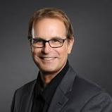
¿Qué es la Indagación Apreciativa?
Un proceso que involucra a las personas para construer las familias, comunidades, organizaciones y el mundo en el que desean vivir; y Un proceso colaborativo para implementar cambio, basado en la identificación de las fortalezas (capacidades, dones) para imaginar y construir un futuro deseado.
David Cooperrider

Slide 5
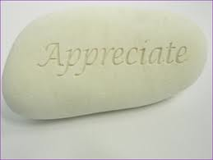
Apreciar, v.,
    Valorar o admirar altamente; percibir. En particular, percibir esas cosas que dan vida (salud, vitalidad, excelencia) y aumentan valor a los sistemas humanos. To increase in value.
Notes:
Apreciar: Valorar o admirar altamente; percibir. En particular, percibir esas cosas que dan vida (salud, vitalidad, excelencia) y aumentan valor a los sistemas humanos. To increase in value.

Slide 6

Indagar, v.,
    Buscar, investigar; buscar información mediante preguntas. El acto de exploración y descubrimiento. Es la creación del significado mediante un proceso de exploración y descubrimiento.

Slide 7
¿Porque
la Indagación Apreciativa?

Slide 8
Processos para Cambios Organizacionales
Basado en déficit
“Tradicional”
Basado en fortalezas
“AI”
Identificación de problemas
Apreciando
"Valorar lo mejor de lo que es"
Las organizaciones son problemas
para ser resuelto
Imaginando
"¿Qué podría ser?"
Las organizaciones tienen posibilidades
Análisis de Causas
Análisis de Soluciones
Diálogo
"¿Que deberia ser?"
Planificación de
la Acción
Innovando
"¿Que será?"

Slide 9
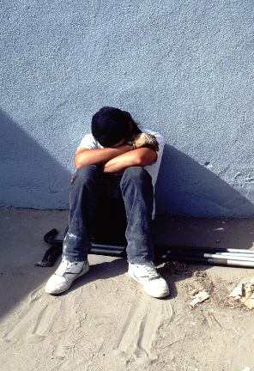
Enfoque déficit: Consecuencias
Fragmentación / Cultura de culpa
Cinismo
Fatiga
La dependencia en los expertos para "arreglar" el problema
Lento: pone atención en las causas del pasado

Slide 10
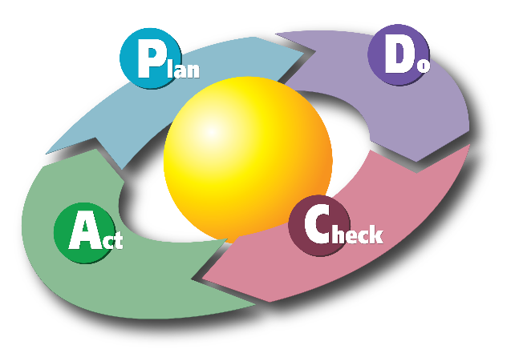

Ciclo típico de resolución de problemas
Desarrollar un plan de acción para cerrar la brecha

Slide 11
Enfoque en AI
Cuando estás en tu mejor momento, ¿como se veria eso?

Slide 12


AI Focus
Cuando estás en tu mejor momento, ¿como se veria eso?
¡Desarrollar un plan de acción para cerrar la brecha!

Slide 13
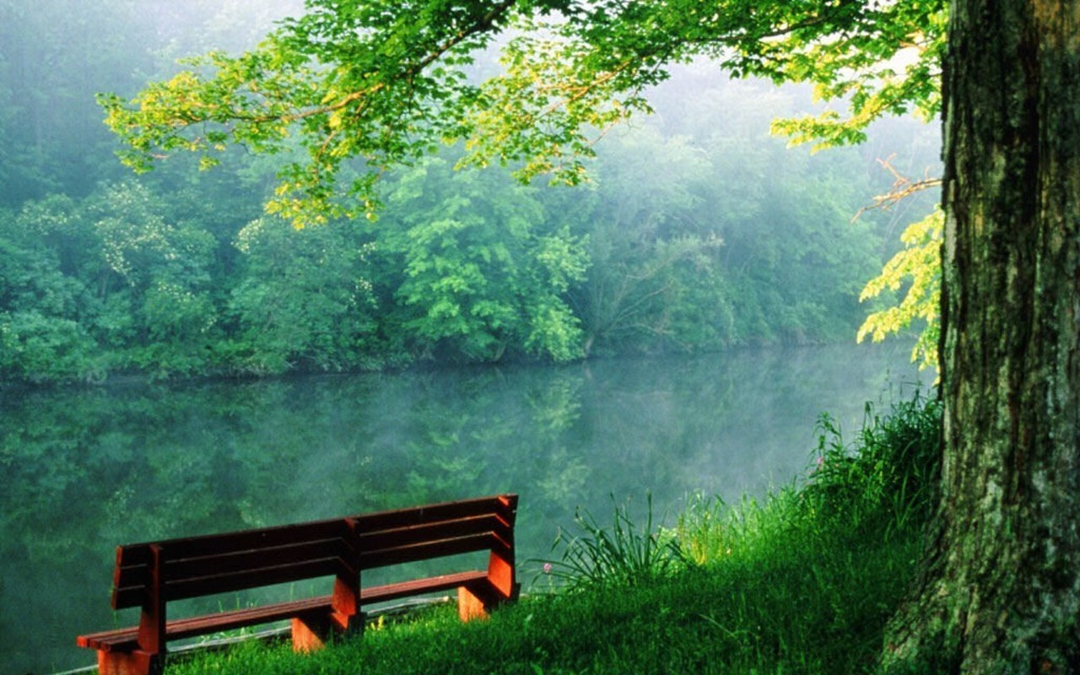
Si llevamos partes del pasado al futuro, deberían ser lo mejor del pasado

Slide 14
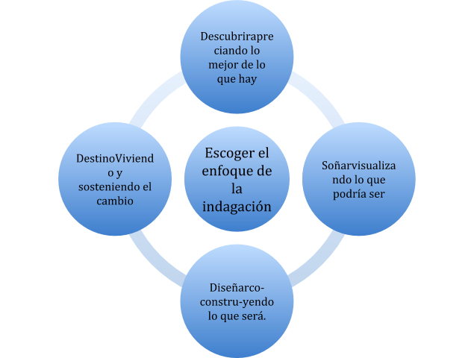
Las 5 Ds
DEFINICIÓN
DESCUBRIMIENTO
SUEÑO
DISEÑO
DESTINO/ENTREGA

Slide 15
DEFINICIÓN: Escoga y enfoca la Indagación en el positivo
Las organizaciones saludable comienzan el proceso de cambio preguntando y construyendo sobre los aspectos positivos de su gente y su experiencia. Basarse en lo positivo conduce a la organización a centrarse en lo que hace bien y para crear una imagen de un futuro basado en sus propias mejores prácticas y valores más altos.
Notes:
Comments: we’ve defined the interview questions based on the area of focus to connect each persons voice to achieving a higher goal of helping make this country great.

Slide 16
DESCUBRIMIENTO: Descubra significado y propósito a través de contar historias
La Indagacion Apreciativa comienza con una conversación (llamada una entrevista apreciativa) en la cual las personas comparten historias sobre esas cosas dentro de la organización que valoran, las cosas que quieren expandir y extender en el futuro. A través de las entrevistas, la gente identifica los temas que se conectan con sus creencias y valores más profundamente arraigados.

Slide 17
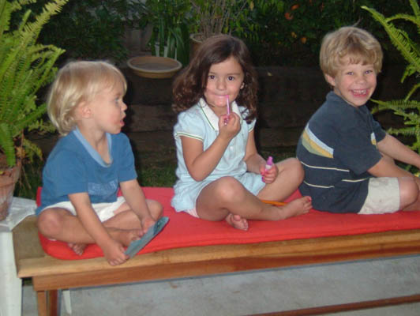
Investigar historias sobre lo que da vida/energia (DISCUBRIMIENTO)
Seleccione a una pareja que no conoce muy bien o que quiere conocer mejor.
Entreviste a su pareja por 20 minutos.
Haciendo la primera pregunta
Comienza la intervención
Notes:
Seleccione a una pareja que no conoce muy bien o que quiere conocer mejor.
Decide quién será entrevistado primero. Entreviste a su pareja por 20 minutos. Después, intercambien roles y la otra persona es entrevistado. Se les invita a usar todo el tiempo para las entrevistas. Son la base para todo lo que viene después.
Lea la página 9 en su cuaderno de ejercicios, y entrevíese unos a otros usando las preguntas de la página 10 durante 40 min. Pasa por una entrevista a la vez. Tome su tiempo.
Tómese su tiempo y busque la riqueza y el detalle en las historias
Anote lo que le excita o le interesa ... Permanezca curioso

Slide 18
Localizar temas que aparecen en las historias (DISCUBRIMIENTO)
Presente a sus socios en relación con sus entrevistas; compartan puntos culminantes, ideas
Resuma los temas del papel de rotafolio
Elige una historia de "punto alto" de tu grupo para que alguien vuelva a contar

Slide 19
Votación con Puntos de Color
Utilice 3 puntos pegajosos
Puedes poner 1 punto en cada tema
Usted está votando por los temas que más resuenan con usted en la creación de equipos excepcionales

Slide 20
SUEÑOS: Creación de imágenes visuales y declaraciones de la posibilidad
Basándose en los temas, las personas crean una imagen visual y una declaración escrita (declaración de la posibilidad) que describe cómo la organización se vería y se sentiría en su mejor momento. Estas imágenes compartidas actúan como una guía para crear el futuro preferido de la organización.

Slide 21
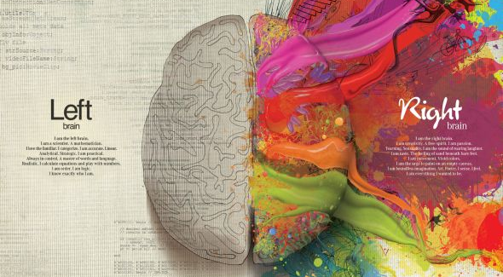
Fase de sueño: Imagen
La mente busca más allá del descubrimiento "naturalmente"
Creando una imagen positiva y audaz del futuro deseado
Ir más allá de lo que "pensar" es posible

Slide 22
Fase de sueños: Declaraciones de Posibilidad
Creencia fundamental de cómo queremos perseguir nuestro sueño
Esencialmente traducir la imagen en un formato escrito
  Cerebro derecho al cerebro izquierdo
Articula el sueño de una manera que podemos trabajar para diseñar

Slide 23
Declaraciones de Posibilidad
Emocionante
Provocador - se estiran y son desafíante
Te estira realmente
Deseados (representan nuestras mayores esperanzas)
Positivo
Están escritos en el tiempo presente, como si ya estuvieran ocurriendo

Slide 24
Crear imágenes compartidas y declaraciones de posibilidades (SUEÑOS)
Paso 1: Seleccione 1 o más temas que resuenen con su equipo sobre el excepcional trabajo en equipo y discuta lo que esos temas significan para cada uno de ustedes
Paso 2: Desarrollar colectivamente una imagen creativa cuando estos temas estén completamente presentes y en su mejor momento
Paso 3: Una vez terminado, en otra hoja de papel de rotafolio cree una declaración de posibilidad
See pages 14-15 of workbook

Slide 25
DISEÑO: Innova maneras de crear ese futuro preferido
Las organizaciones identifican pasos de acción específicos para tomar individualmente o en grupos. Estos pasos de acción son específicos, concretos y factibles, diseñados para mover a la organización hacia su futuro preferido. Los pasos pueden ser pequeños e incrementales, basándose uno en el otro, o vincularse a acciones mayores y más abarcadoras.

Slide 26
Compromiso Personal
¿Qué ideas obtuviste hoy que no tenías antes? ¿Hay algo que cambió en su punto de vista como resultado del tiempo de hoy juntos?
¿Qué compromiso harás ahora para ayudar a dar vida a la imagen que creaste aquí hoy?
"El diseño hace visibles nuestras esperanzas y sueños, es la primera señal de las intenciones humanas".
--William McDonough

Slide 27
Piense en las imágenes compartidas de los equipos excepcionales y sus declaraciones de posibilidad. Comparte en tus equipos cuál es el único compromiso que harás para dar vida a esta imagen durante el resto de nuestro tiempo juntos?

Slide 28
Que nos sigue…

Slide 29
APÉNDICE

Slide 30
El Arte de la Pregunta…
Enfoque en los problemas o posibilidades?
¿Por qué tenemos una moral tan baja?
¿Por qué tengo que estar en un equipo tan disfuncional?
¿Por qué tenemos un volumen de desgaste tan alto?
¿Por qué hay tantas quejas?
¿Por qué tenemos una moral tan baja?
¿Cuándo hemos trabajado juntos lo mejor en equipo?
¿Qué condiciones crean un entorno de trabajo magnético?
¿Cuándo hemos tenido exitosamente apoyo y entusiasmo?

Slide 31
¿Qué significa "Diseño"?
Tanto un producto como un proceso
Como un verbo ... "diseñar" ... Es inventar, innovar, concebir y hacer elecciones
Como sustantivo, "el diseño de la organización" ... es el conjunto de opciones que hemos hecho sobre lo anterior.
PREGUNTAS BÁSICAS PARA RESPONDER:
  ¿QUÉ?
  ¿QUIEN?
  ¿CÓMO?
"El diseño hace visibles nuestras esperanzas y sueños, es la primera señal de las intenciones humanas".
--William McDonough

